Slide 1
การบันทึกเพิ่มหนี้

Slide 2
การบันทึกเพิ่มหนี้
1. กระบวนการ (process) | การบันทึกเพิ่มหนี้ ( AP Invoice Entry : Debit Memo)
2. ข้อมูลที่ต้องใช้ (Input) | 1. เอกสารเพิ่มหนี้ ใบวางบิล บริษัทฮูดา
3. ขั้นตอนย่อย (sub process) | 1. สร้าง Group 2. เลือก New Invoice 3. ใส่ข้อมูลตามเอกสาร 4. New Misc Line ใส่รายละเอียดตามบิล 5. ตรวจสอบคู่บัญชี
4. ความเสี่ยง (Risk) | 1. เลือก Supplier 2. ระบุวันที่ 3. ระบุ Part 4. ยอดเงินที่เพิ่มหนี้
5. จุดควบคุม (Control point) | 1. ตรวจสอบข้อมูลและยอดเงินเอกสารกับเอกสารยอดแรกที่ตั้งหนี้ เช่น POค่าขนส่ง, POค่าชิปปิ้ง

Slide 3
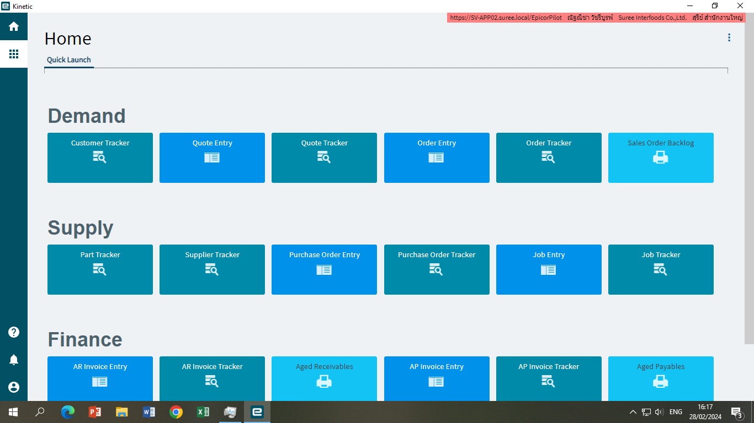
การบันทึกเพิ่มหนี้
1.เข้าหน้าโปรแกรม Epicor คลิกที่จุดสี่เหลี่ยมซ้ายมือ

Slide 4
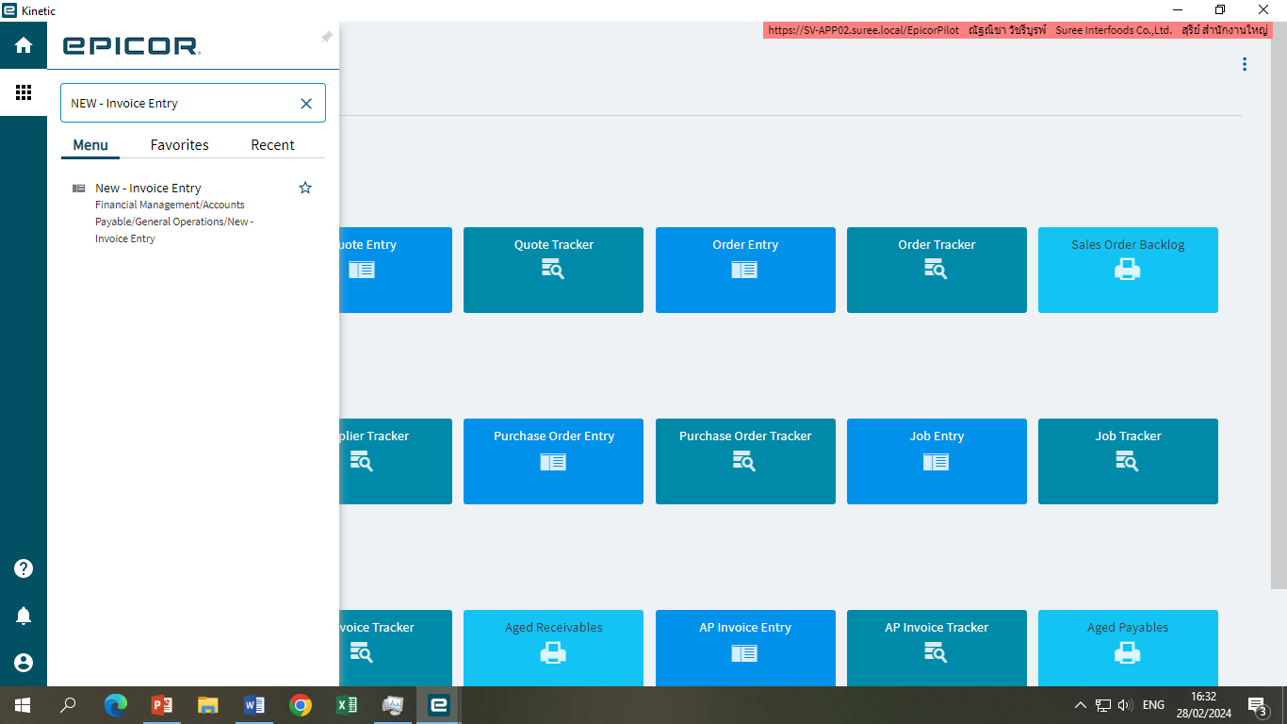
การบันทึกเพิ่มหนี้
2.พิมพ์ชื่อเมนู New – Invoice Entry
คลิกเข้าไปตามชื่อเมนู

Slide 5
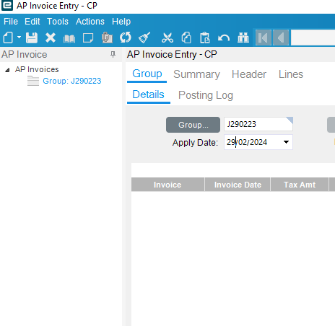
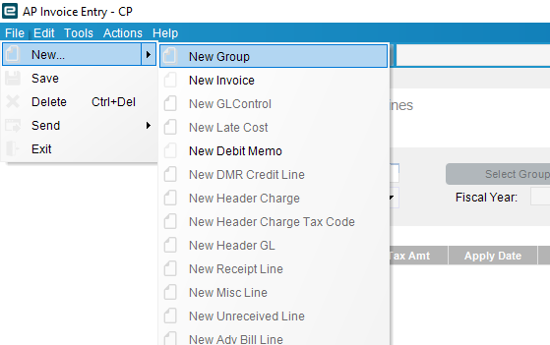
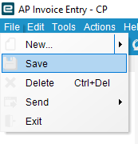
การบันทึกเพิ่มหนี้
4.ระบุชื่อ Group และใส่วันที่ จากนั้นคลิกที่
File กด SAVE
3.คลิกที่ File – New –New Group
3
4

Slide 6
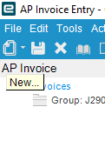
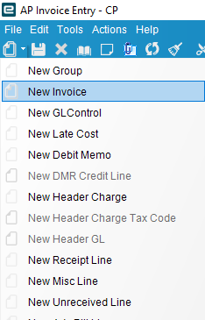
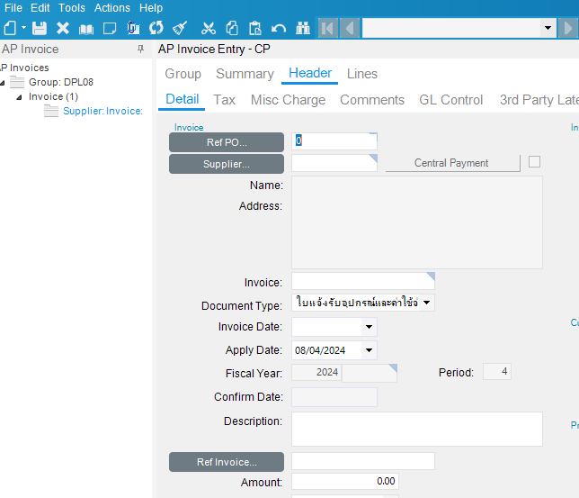
การบันทึกเพิ่มหนี้
5. คลิกที่ NEW เลือก NEW Invoice
6. คลิกที่แถบ Header
5

Slide 7
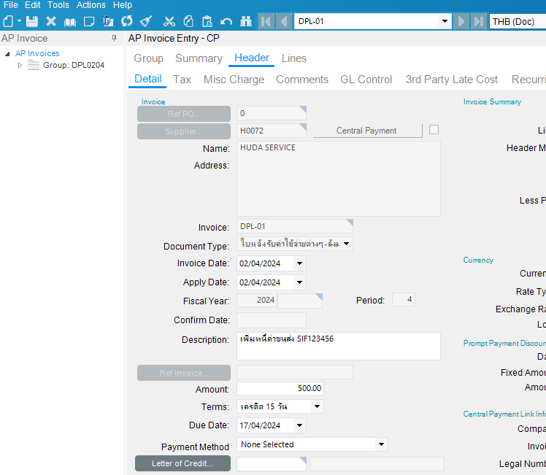
การบันทึกเพิ่มหนี้
7.เลือกโค้ด Supplier ที่จะลดหนี้
8.ระบุเลข Invoice
7
9. Document Type เลือกตามประเภทของเอกสาร
8
10. Invoice Date ใสวันที่ตามเอกสาร
9
10,11
11. Apply Date ใส่วันที่ตามเอกสาร
12
13
12. สามารถใส่รายละเอียดข้อมูลได้ในช่อง Description
13.ใส่ยอดที่จะลดหนี้ในช่อง Amount

Slide 8
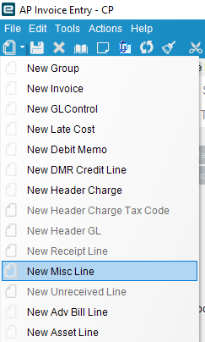
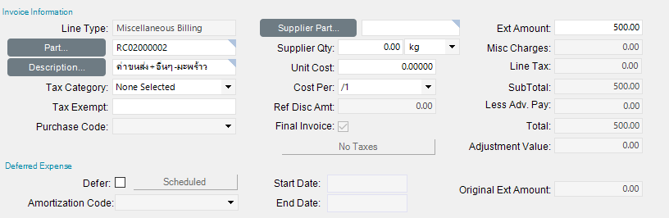
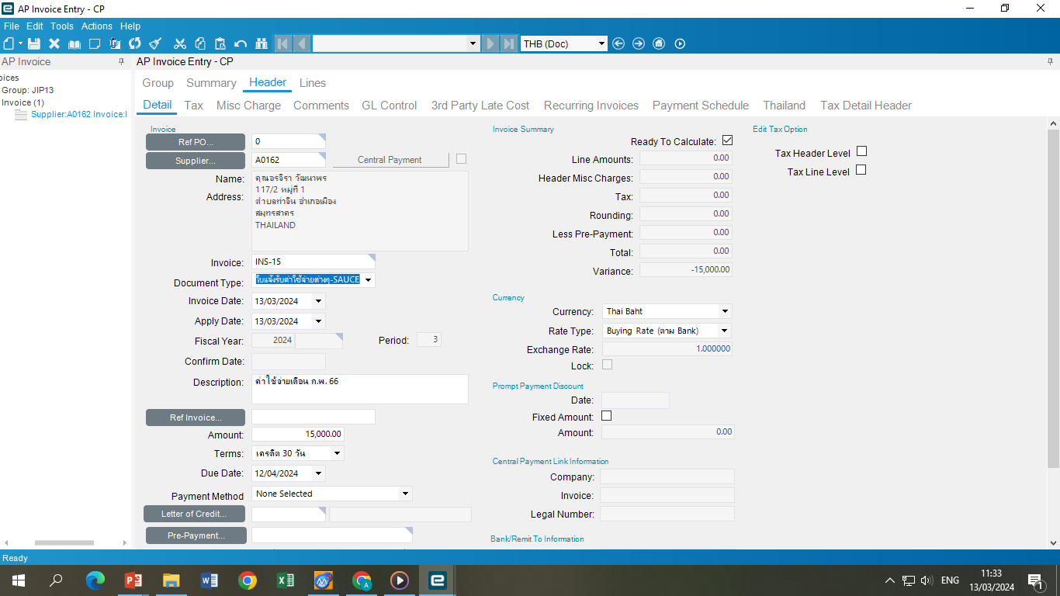
การบันทึกเพิ่มหนี้
14. คลิกที่ New
เลือก New Misc Line
16
15
15.ระบุเลขที่ Part
16.ใส่ยอดเงินที่ลดหนี้ในช่อง Ext Amount
ใส่ข้อมูลเสร็จแล้วกด SAVE

Slide 9

การบันทึกเพิ่มหนี้
17. เช็คยอดที่แถบ Header แล้วดูที่ช่อง Variance ต้องเท่ากับ 0

Slide 10
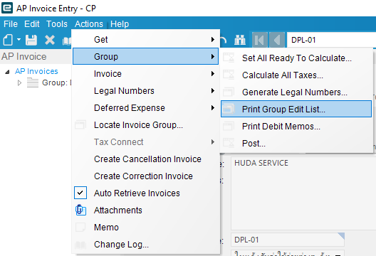
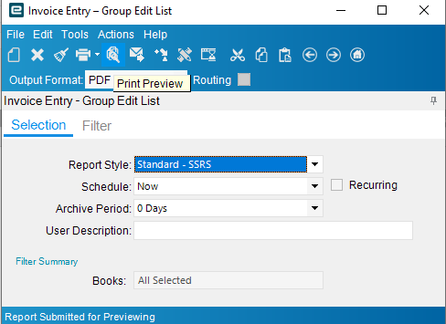
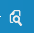
การบันทึกเพิ่มหนี้
18. ตรวจคู่บัญชี โดยคลิกที่ Actions – Group – Print Group Edit List
19. เมื่อขึ้นหน้าต่างนี้มาคลิกที่ Print Preview

Slide 11
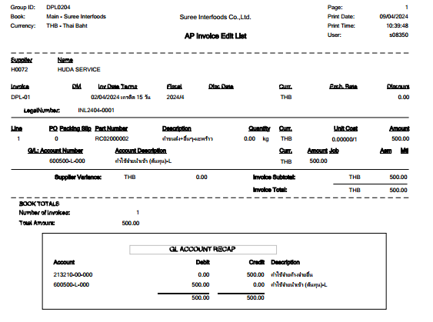
การบันทึกเพิ่มหนี้
20. ตรวจสอบความถูกต้องดูคู่บัญชี

Slide 12
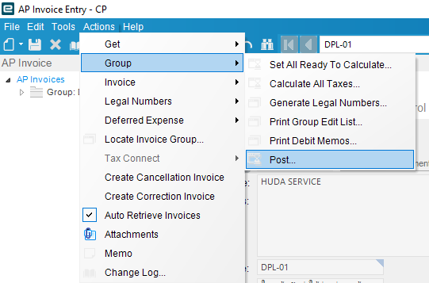
การบันทึกเพิ่มหนี้
21.เมื่อบันทึกข้อมูลครบถ้วนถูกต้องแล้ว ให้คลิกที่ Actions – Group – Post

